Slide 1

Decentralizzazione del mercato dell’energia
UNIVERSITA DEGLI STUDI DI CATANIA
Dipartimento di Matematica e Informatica Corso di Laurea Triennale in Informatica
Ernesto Casablanca
Relatore: Prof. Giuseppe Pappalardo
Correlatore: Dott. Giovanni Marotta
Anno Accademico 2020 - 2021
Notes:
Buongiorno.
La tesi è in merito alla decentralizzazione del mercato dell’energia.

Slide 2
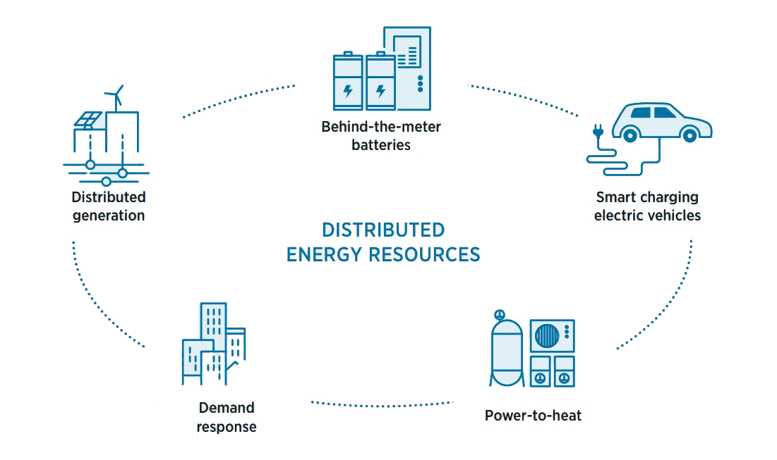
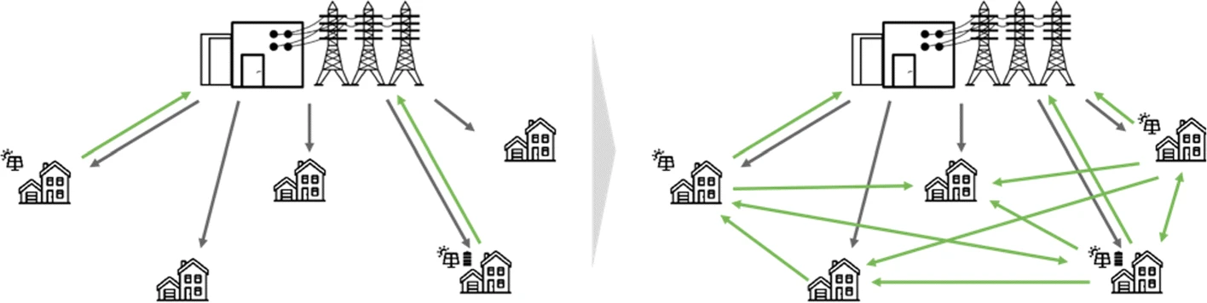
Un mercato dell’energia che cambia
Diffusione capillare di DER
Gestione della flessibilità
Sensibilità ambientale
Notes:
Siamo abituati a pensare al mercato dell’energia come una realtà centralizzata: le grandi centrali producono l’energia, che viene distribuita dai TSO per poi raggiungere le varie utenze.
Negli ultimi anni però abbiamo osservato una diffusione capillare di pannelli fotovoltaici, auto elettriche, batterie ed altri dispositivi in grado di esercitare un ruolo attivo nella rete elettrica.
Queste entità, chiamate Distribuited energy resoruces o DER, rendono necessario lo sviluppo di nuovi sistemi in grado di attenzionarne la gestione e la flessibilità in produzione e richiesta.

Slide 3
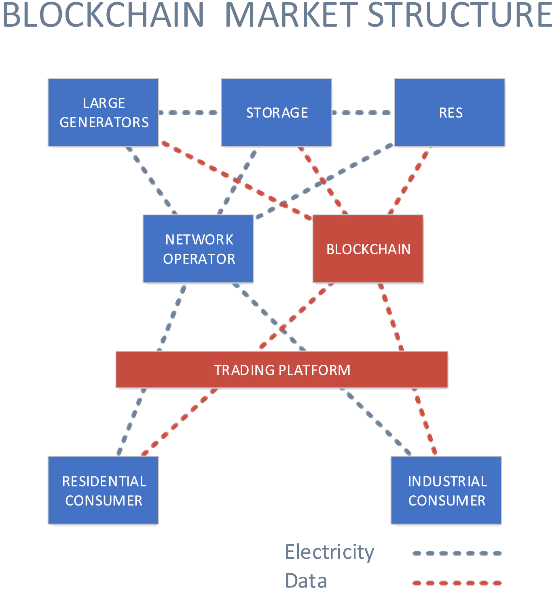
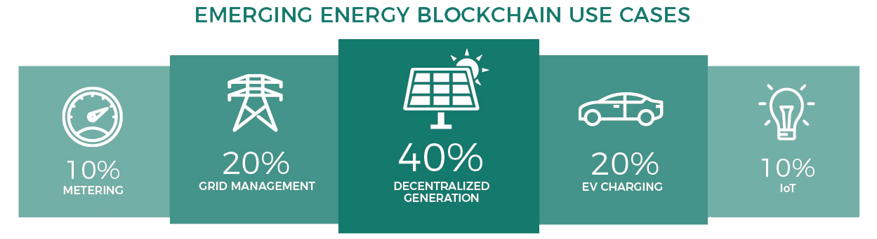
Utilizzare la blockchain
Distribuite per natura
Interoperabilità fra rete fisica e digitale
Trasparenza nelle operazioni
Gestione basata sull’identità
DApp come marketplace
Notes:
Una tecnologia che promette di essere molto valida per affrontare il problema e sfruttarne le potenzialità è la blockchain.
La blockchain è distribuita per natura, e può essere usata per affiancare la rete elettrica nella gestione delle informazioni proveniente dai DER sempre più intelligenti.
Offre inoltre una utile trasparenza nelle operazioni, la possibilità di assegnare facilmente un’identità digitale ad ogni asset e la possibilità di realizzare Marketplaces come DApp, in grado di interagire direttamente con la chain.

Slide 4

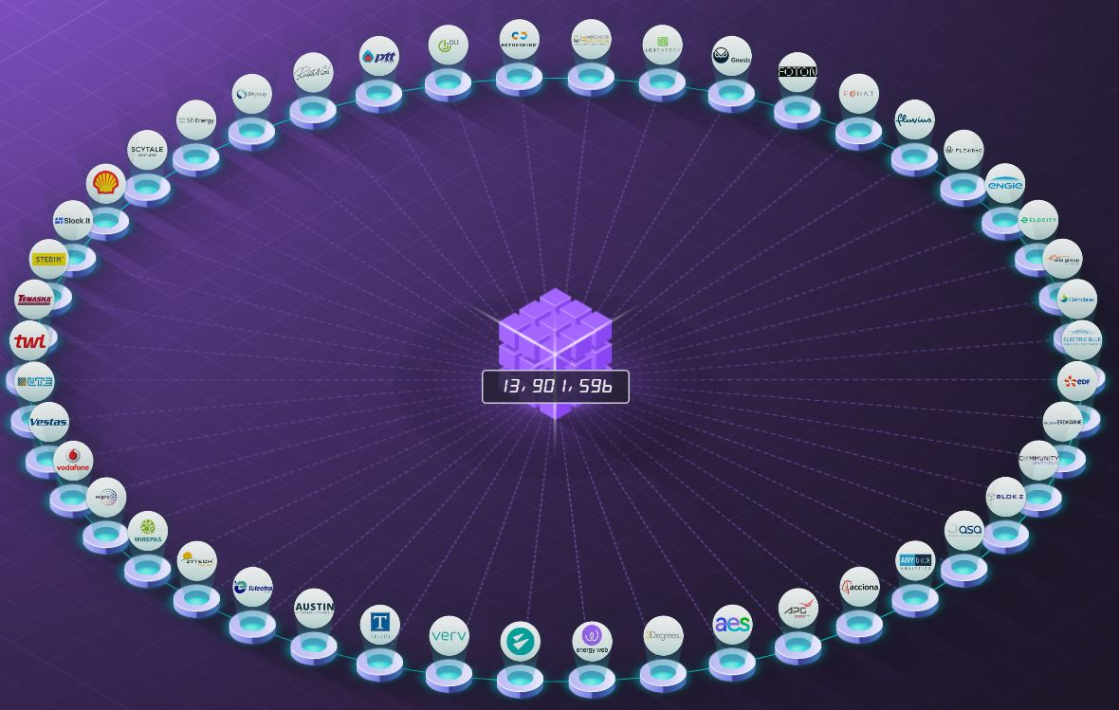
Energy Web
Progetto nato nel 2017
Zugo, Svizzera
Utilizza tecnologie distribuite per realizzare un ecosistema pensato per il settore energetico
Supportato da numerosi partner attivi nel settore
Notes:
Energy Web è il progetto su cui mi sono concentrato per avere un esempio pratico delle tecnologie distribuite usate nel settore energetico.
Sebbene non sia l’unico competitor, la loro offerta è resa particolarmente valida anche grazie alle numerose partnership che hanno stretto con molte aziende leader del settore.

Slide 5
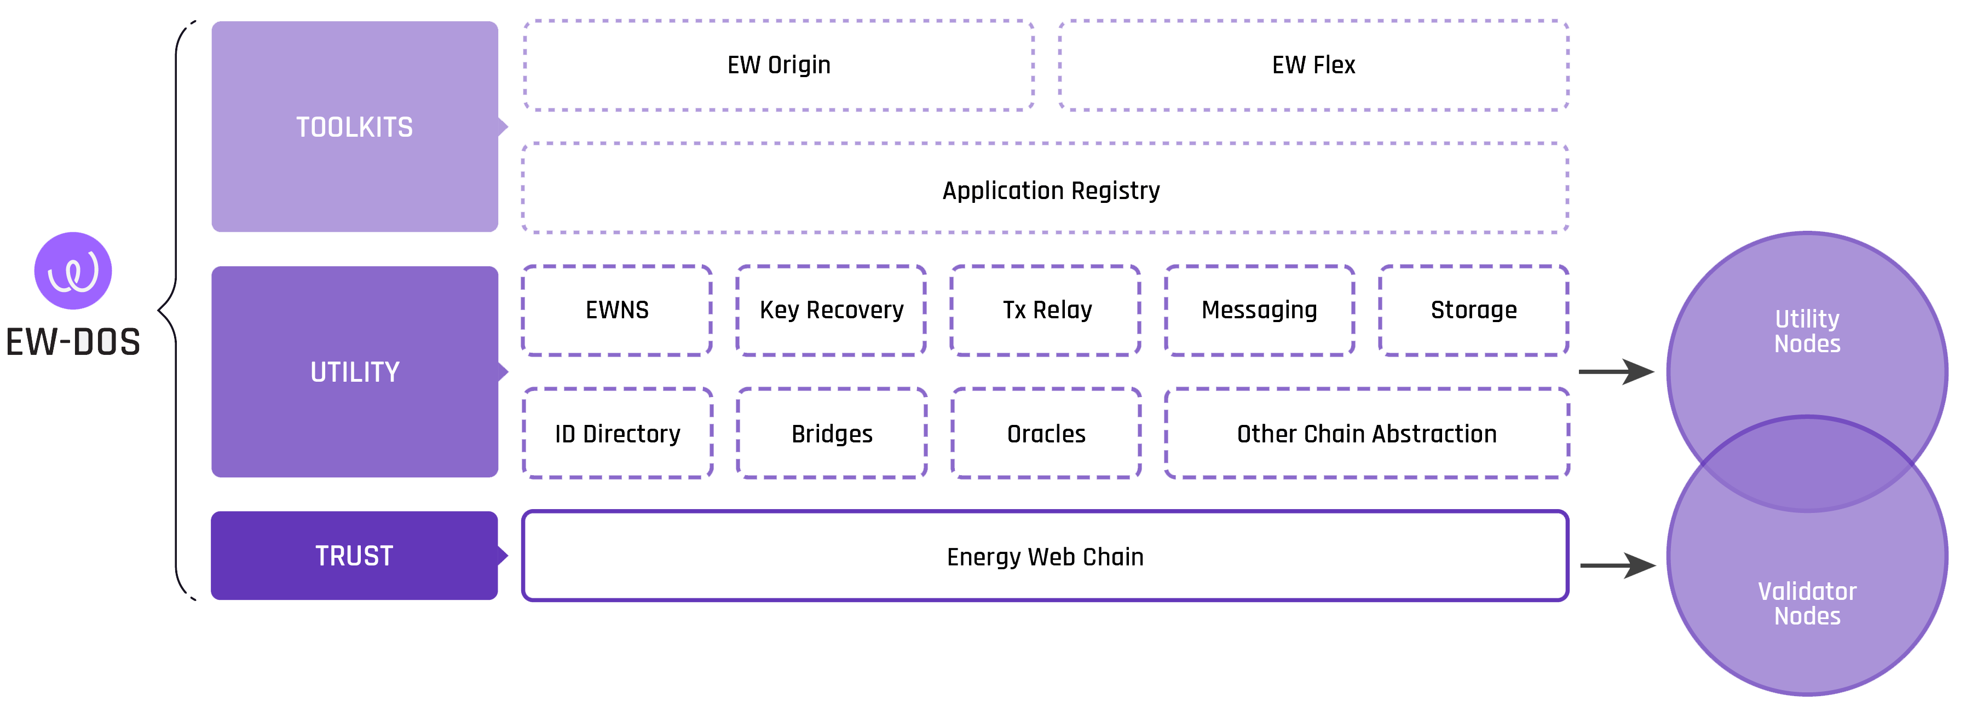
EW – DOS
Il cuore dell’intera infrastruttura
Insieme di astrazioni con il fine di rendere i servizi offerti il più accessibili possibile
Composto da 3 livelli
Notes:
Per dare una veloce overview alla struttura del progetto useremo l’astrazione che Energy Web stesso utilizza, cioè EW-DOS.
In questo schema l’intero ecosistema può essere diviso in tre livelli principali.

Slide 6
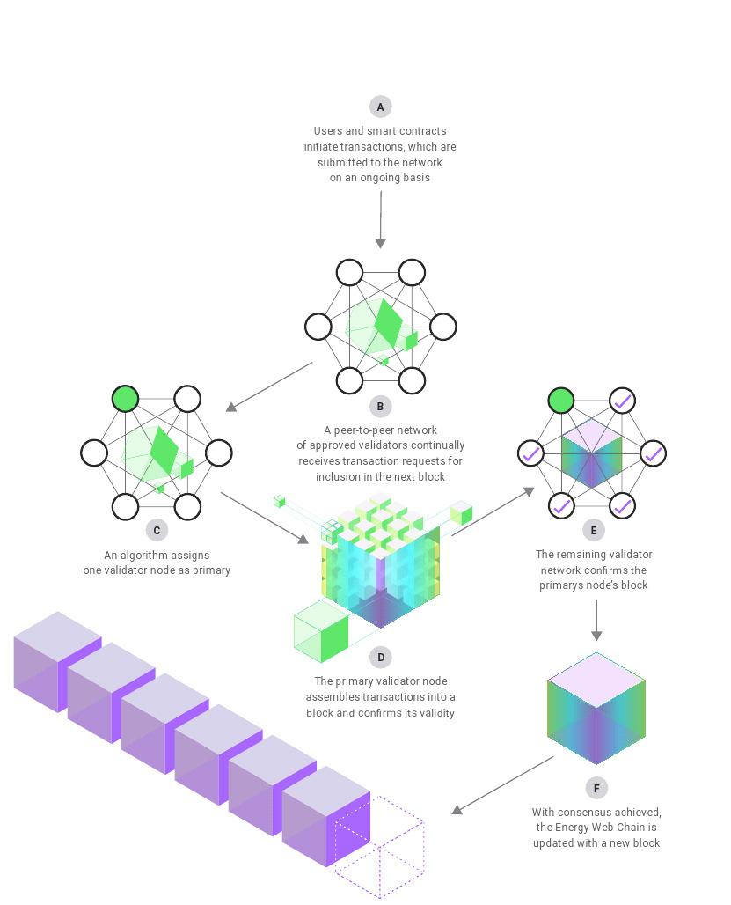
EW – DOS: Trust
Energy Web Chain (EWC), basata su Ethereum
Il token utilizzato è l’Energy Web Token (EWT)
Algoritmo di consenso Proof of Authority (PoA)
Test-net Volta
Notes:
Alla base abbiamo il livello Trust, realizzato tramite la Energy Web chain.
Si tratta di una blockchain fortemente ispirata ad Ethereum, con cui condivide la maggior parte delle caratteristiche tecniche.
Ha però un proprio token e l’algoritmo utilizzato per raggiungere il consenso è il proof of authority.
I nodi che aggiungono i blocchi alla chain sono chiamati validatori e appartengono ai partner commerciali di Energy Web.
Questo meccanismo assicura migliori prestazioni al costo di una minore decentralizzazione.

Slide 7
EW – DOS: Utility
Raccolta di servizi e astrazioni sulla EWC
EWNS: associa domini arbitrari ad indirizzi sulla blockchain
Identity Directory: smart contract per la gestione dei DID
Bridges: permette il trasferimento di token fra blockchain diverse
Oracles: nodi in grado di fornire dati di eventi esterni alla blockchain
Storage: sistemi di storage distribuiti esterni, come IPFS e StorJ
Messaging: sistema di messaggistica che sfrutta i DID
Notes:
Abbiamo poi il livello Utility, che raccoglie tutti i servizi che Energy Web ha realizzato sulla EWC.
Fra questi mi sento di segnalare EWNS, un servizio già presente su Ethereum che funziona come un DNS e associa agli indirizzi esadecimali un dominio come quelli che conosciamo sul web, la stretta integrazione con sistemi di storage esterni come IPFS e l’Idenity Direcory, uno smart contract che permette la creazione e la gestione dei Decentralized Identifiers o DID, funzionalità che permette di assegnare un’identità ad ogni DER, utile per il monitoraggio e per il tracciamento, ad esempio, dei certificati, nonché per la creazione di un sistema di IAM.

Slide 8
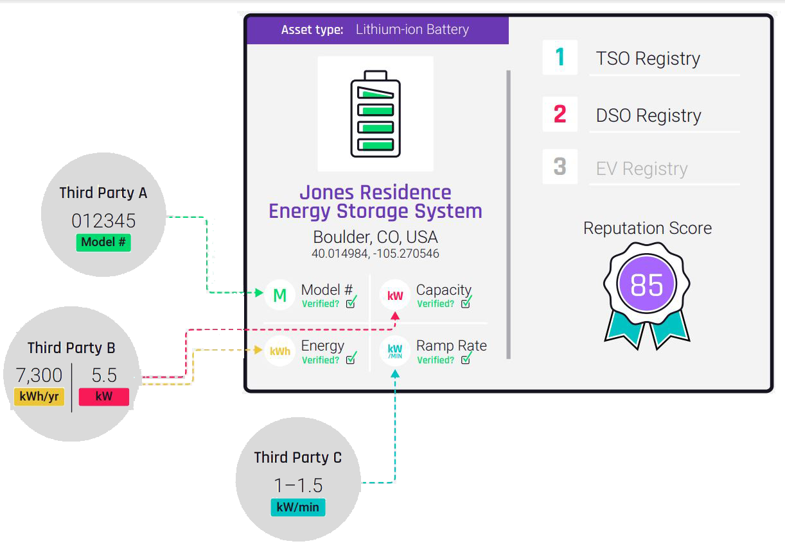
EW – DOS: Toolkits
Framework ed esempi utili per realizzare DApp su EW-DOS
Application Registry: registri consultabili dalle DApp che raggruppano tutti i DID che soddisfano una condizione specificata
EW origin: software per il tracciamento delle certificazioni dei DER
EW flex: software che implementa un marketplace dell’energia
Notes:
Il livello Toolkits, infine, è composto da tutti i framework e le applicazioni Open-source che Energy Web mette a disposizione di tutti gli sviluppatori al fine di rendere quanto più agevole possibile la creazione di DApp e servizi nel loro ecosistema che sfruttino a pieno tutte le funzionalità offerte.

Slide 9
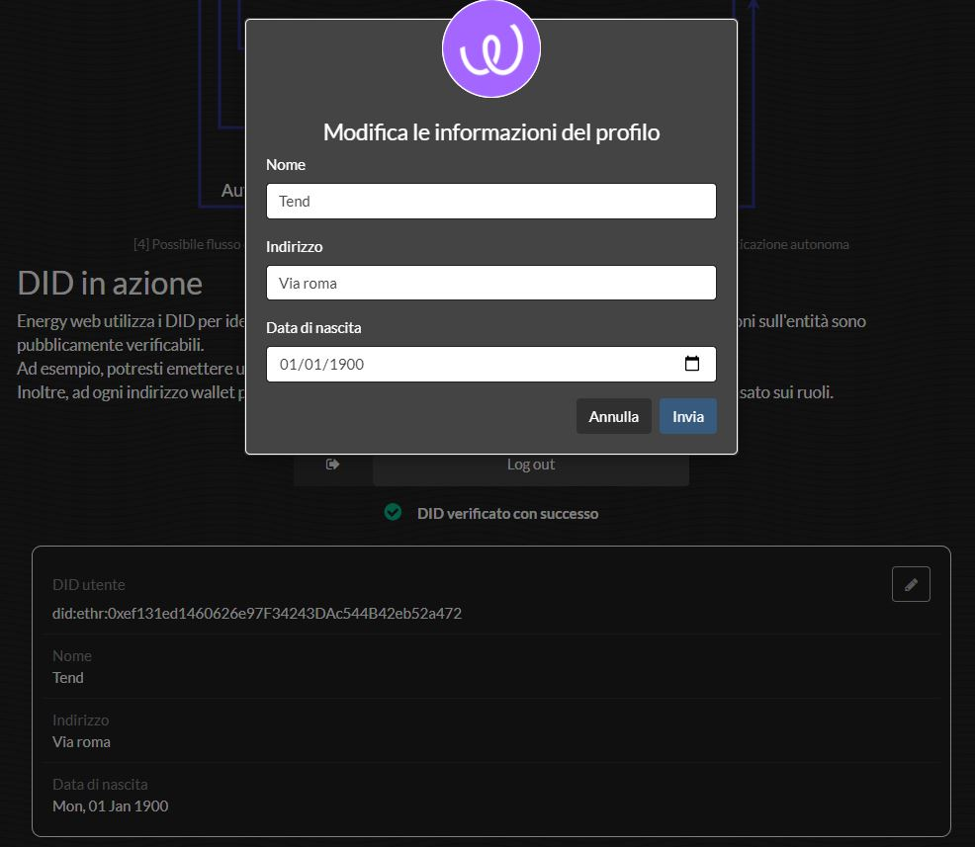
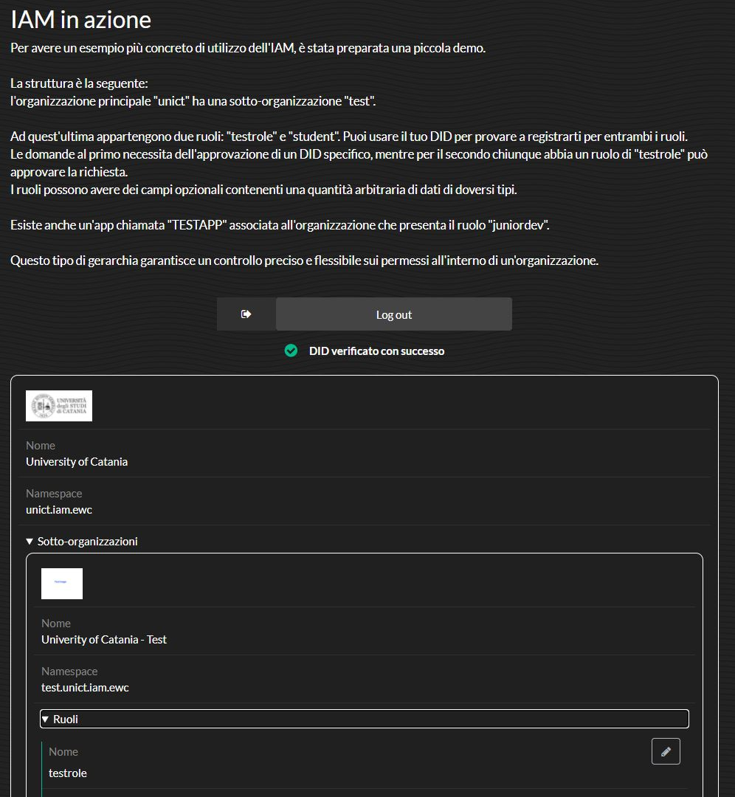
EW-showcase – DID/IAM
Notes:
Dopo aver dato questa infarinatura teorica sull’argomento, per chi fosse interessato a vedere alcune di queste tecnologie in azione suggerirei di provare la DApp EW-Showcase che ho realizzato.
Lì vengono approfonditi, con un approccio molto più pratico, alcune dei servizi ed aspetti citati prima, come EWNS, DID e IAM.

Slide 10
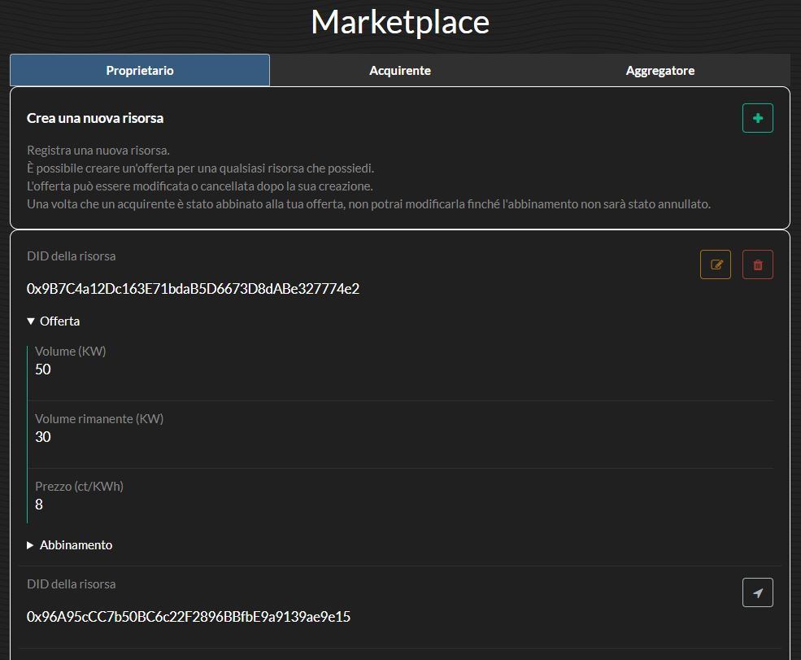
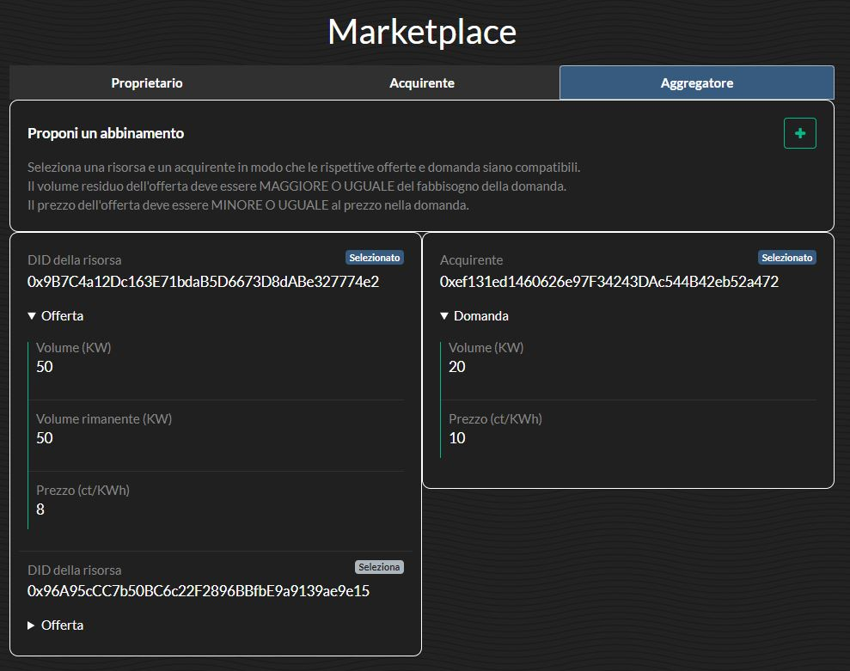
EW-showcase – Marketplace
Notes:
È anche presente un’implementazione, puramente come proof of concept, di quello che potrebbe essere un marketplace basato su una DApp nell’ecosistema di Energy Web, realizzata tramite smart contract che interagiscono con la test-net Volta.

Slide 11
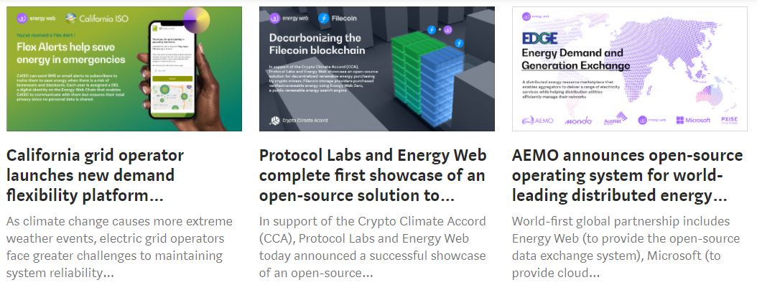
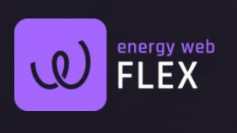
Sviluppi futuri
Siamo in una fase di sviluppo attivo
Numerosi articoli suggeriscono un crescente interesse fra gli operatori del settore
Energy Web Flex promette di essere un marketplace valido e flessibile
Miglioramenti al prototipo attuale:
server-cache per le richieste utente
integrare IPFS per lo storage off-chain
supporto IOT
Notes:
Energy Web, così come tutti i progetti simili, sono ancora in una fase di sviluppo sicuramente avanzata ma non ancora conclusa.
Si può comunque osservare che l’interesse per queste tecnologie è in crescita e un interesse in merito potrebbe essere fruttuoso in futuro.
Il marketplace mostrato nella DApp è un semplice proof of concept, ma con qualche miglioria, come quelle elencate, potrebbe diventare una soluzione valida, sebbene ci sia già in cantiere un software di Energy Web, EW-Flex, che si propone di assolvere proprio quel compito.

Slide 12
Risorse:
Grazie per l’attenzione
GitHub Repository: https://github.com/TendTo/EW-showcase
Showcase DApp: https://tendto.github.io/EW-showcase/
Relazione: https://github.com/TendTo/EW-showcase/raw/master/docs/Tesi.pdf
Energy Web: https://www.energyweb.org/
Notes:
Per chi fosse interessato ad approfondire ulteriormente, è stata realizzata una relazione che scende molto più nel dettaglio per tutti gli argomenti trattati.
Inoltre la DApp EW-showcase può essere provata live su Github, e la repository contiene tutto il codice che la compone.

